Slide 1
Perencanaan Pelabuhan

Slide 2
PERENCANAAN PELABUHAN
Pembangunan pelabuhan memakan biaya yang sangat besar. Oleh karena itu diperlukan suatu perhitungan dan pertimbangan yang masak sebelum pelabuhan tersebut dibangun. Pertimbangan bagi perencanaan pelabuhan biasanya didasarkan pada pertimbangan-pertimbangan ekonomi, politis dan teknis.

Slide 3
PERSYARATAN DAN PERLENGKAPAN PELABUHAN
Pelabuhan adalah daerah yang terlindungi dari pengaruh gelombang sehingga kapal bisa berlabuh dengan aman untuk bongkar muat barang, menarik turunkan penumpang, mengisi bahan bakar, melakukan reparasi dan sebagainya. Untuk memberi pelayanan yang baik maka pelabuhan harus memenuhi beberapa persyaratan.

Slide 4
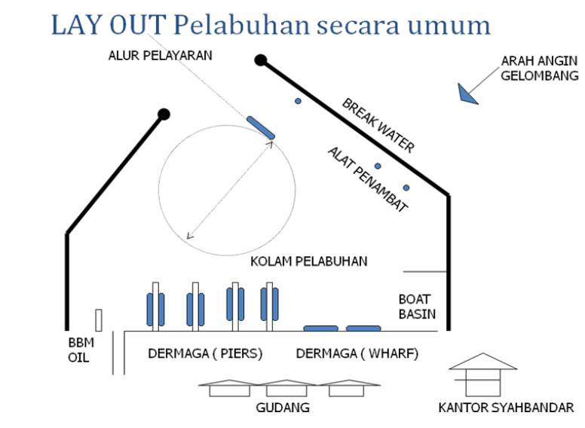

Slide 5
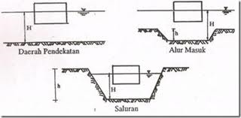
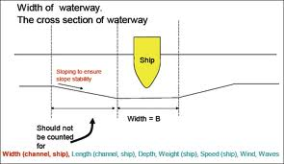
Harus ada hubungan yang mudah antar tranportasi air dan darat seperti jalan raya dan kereta api, agar barang-barang dapat diangkut dari dan ke pelabuhan dengan mudah dan cepat.
Pelabuhan harus mempunyai kedalaman air dan lebar alur yang cukup.

Slide 6
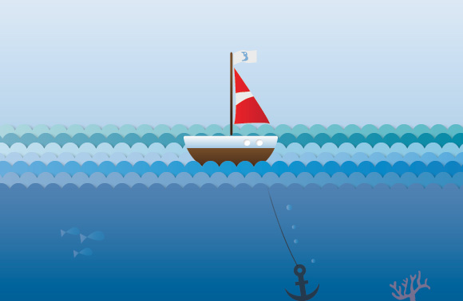
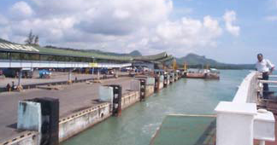
Kapal-kapal yang mencapai pelabuhan harus mampu membuang sauh selama menunggu dan merapat ke dermaga
Tempat berlabuh (kolam pelabuhan) terlindung dari serangan gelombang

Slide 7
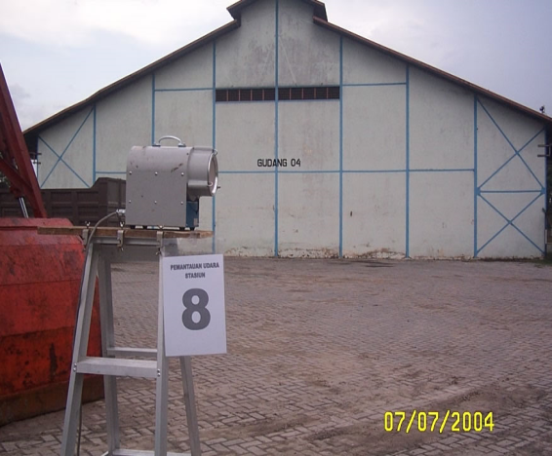
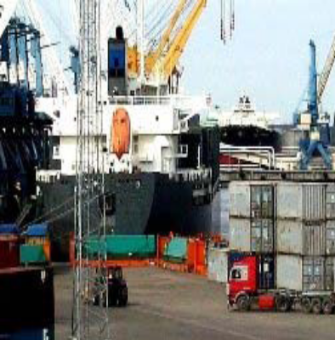
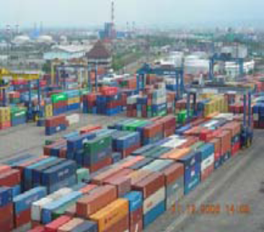
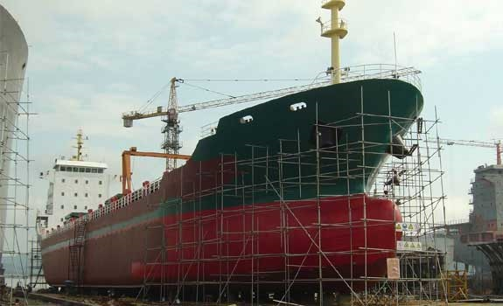
Pelabuhan harus mampunyai fasilitas bongkar muat barang(kran, dsb) dan gudang-gudang penyimpanan barang
Pelabuhan harus mempunyai fasilitas untuk meresparasi kapal-kapal

Slide 8
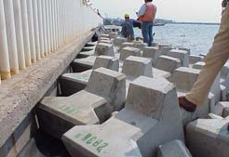
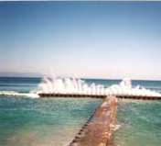
Fungsi dari masing-masing bangunan yang terdapat di pelabuhan sebagai berikut :
Pemecah gelombang,yang digunakan untuk melindungi daerah perairan pelabuhan dari gangguan gelombang-gelombang yang datang dari laut lepas akan dihalangi oleh bangunan ini

Slide 9
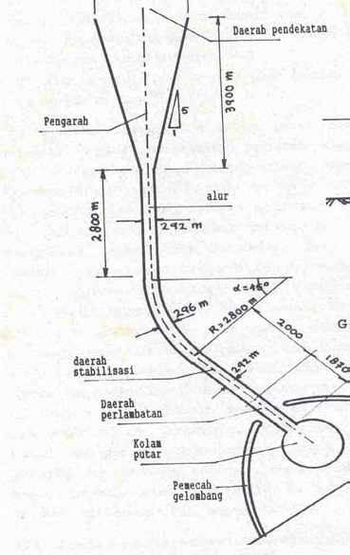
Alur pelayaran,berfungsi untuk mengarahkan kapal-kapal yang akan keluar/masuk pelabuhan. Alur pelayaran harus mempunyai kedalaman dan lebar yang cukup untuk dilalui kapal-kapal.

Slide 10
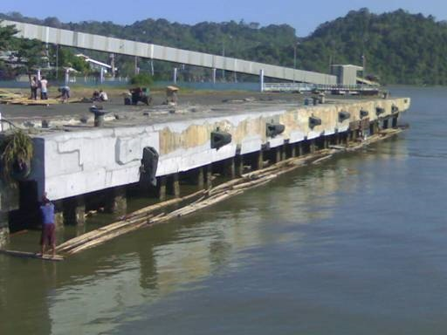
Kolam pelabuhan,merupakan daerah perairan dimana kapal berlabuh untuk melakukan bongkar muat,melakukan gerakan untuk memutar (dikolam putar).
Dermaga adalah bangunan pelabuhan yang digunakan untuk merapatnya kapal dan menambatnyan pada waktu bongkar muat barang.

Slide 11
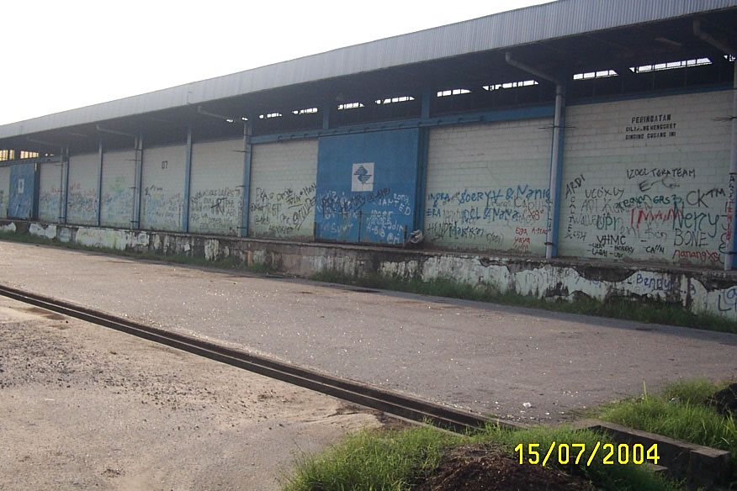
Alat penambat,digunakan untuk menambat kapal pada waktu merapat di dermaga maupun menunggu di perairan sebelum kapal merapat di dermaga.
Gedung terminal untuk keperluan administrasi.
Gudang,yang terletak di belakang dermaga untuk menyimpan barang barang yang harus menunggu pengapalan.

Slide 12
PEMILIHAN LOKASI PELABUHAN
Kondisi tanah dan geologi.
Kedalaman dan luas daerah perairan.
Perlindungan pelabuhan terhadap gelombang.
Arus.
Sedimentasi.
Daerah daratannya yang cukup luas untuk menampung barang yang akan dibongkar muat.
Jalan-jalan untuk trasportasi.
Daerah industri dibelakangnya.

Slide 13
Pemilihan lokasi pelabuhan harus mempertimbangkan faktor tersebut akan tetapi biasanya tidak semua faktor tersebut bisa terpenuhi,sehingga diperlukan suatu kompromi untuk mendapatkan hasil optimal.
Berbagai faktor yang mempegaruhi penentuan lokasi pelabuhan adalah sebagai berikut :
1. Biaya pembangunan dan perawatan bangunan-bangunan pantai.
2. Pengerukan pertama pada waktu pembangunan yang dilakukan.
3. Pengerukan selama pelabuhan beroperasi.

Slide 14
TINJAUAN TOPOGRAFI DAN BATHYMETRI
Keadaan topografi daratan dan bawah laut harus memungkinkan untuk membangun suatu pelabuhan dan kemungkinan untuk pengembangan di masa mendatang. Daerah daratan harus cukup luas untuk membangun suatu fasilitas pelabuhan seperti dermaga, jalan,gudang dan juga daerah industri.
Data bathymetri bertujuan untuk mengetahui variasi kedalaman dan adanya benda penghalang/rintangan alur pelayaran. Sedangkan data topografi dimaksudkan untuk mendapatkan gambaran situasi dan ketinggian daerah studi yang menyangkut sarana dan fasilitas dermaga

Slide 15
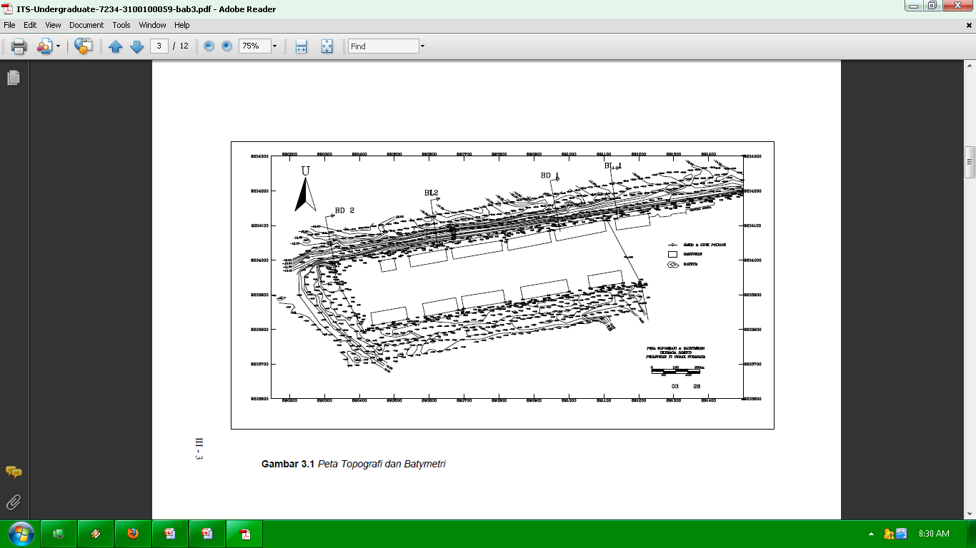

Slide 16
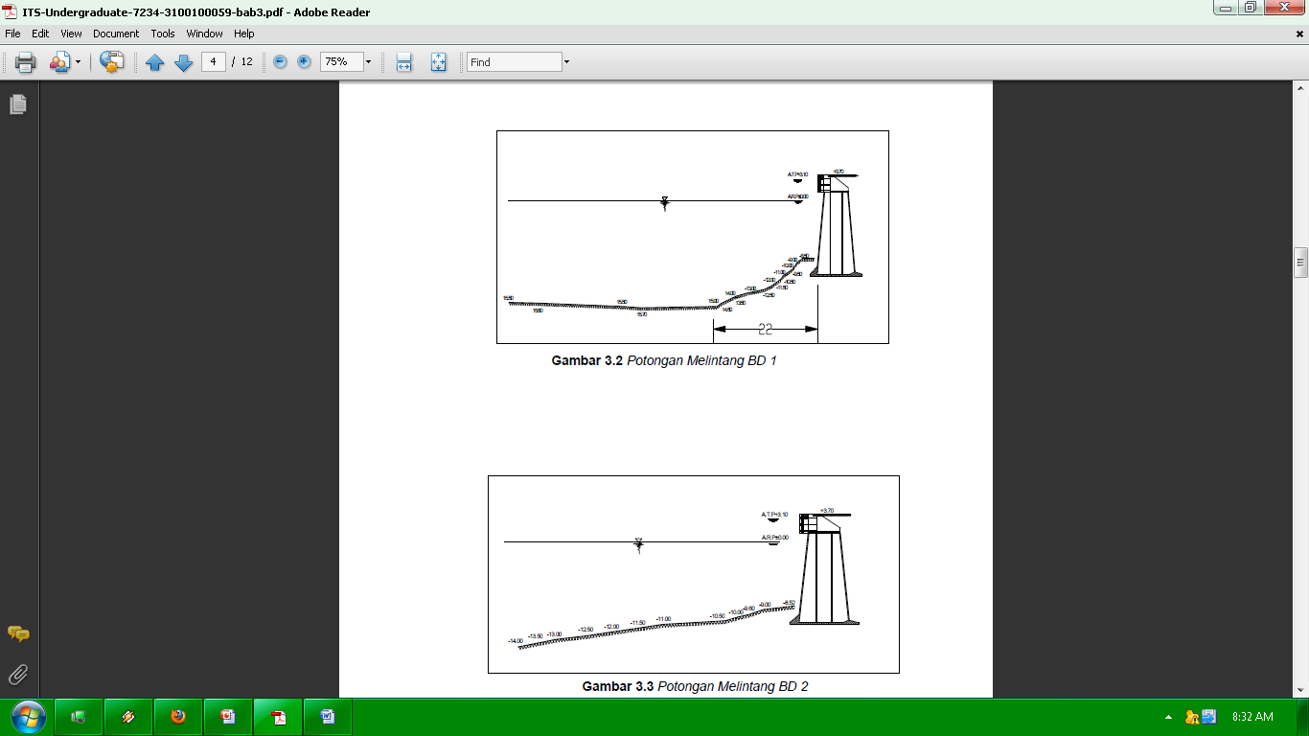

Slide 17
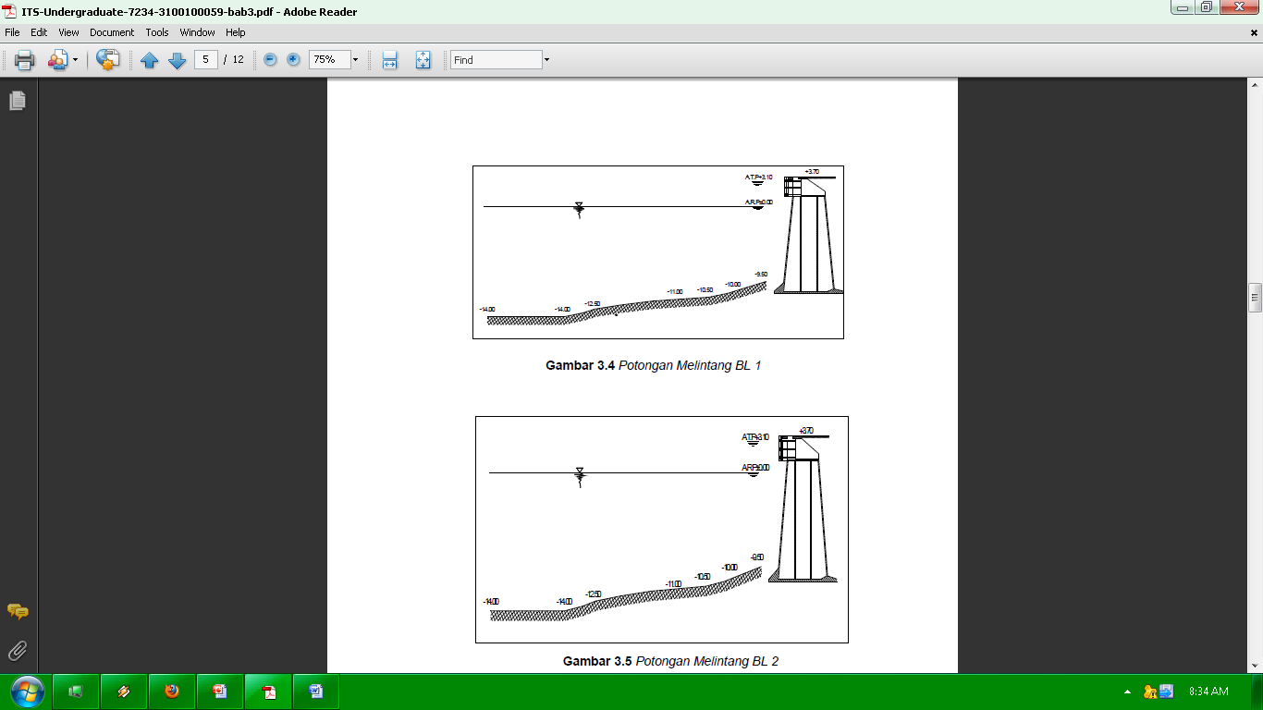

Slide 18
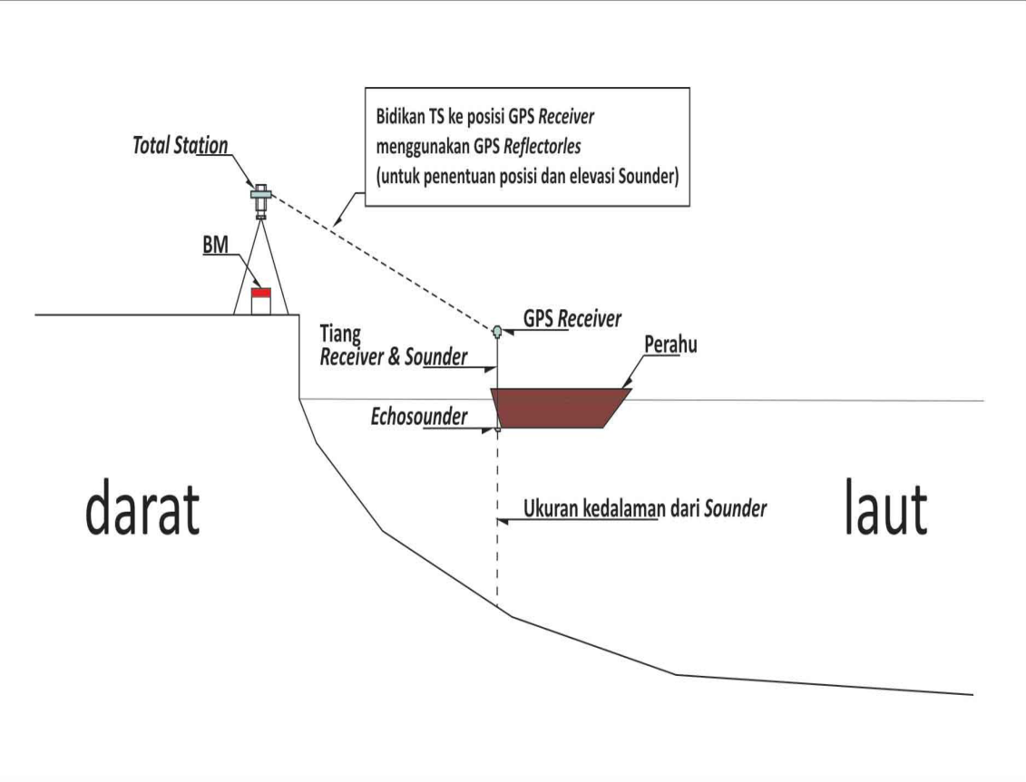
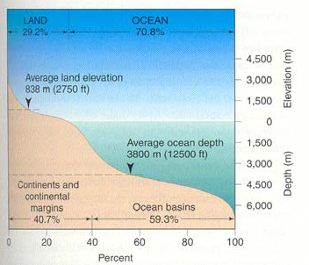

Slide 19
TINJAUAN PELAYARAN
Pelabuhan yang akan dibangun harus mudah dilalui kapal-kapal yang akan menggunakannya. Pelayaran suatu kapal dipegaruhi oleh faktor-faktor alam. Angin, gelombang dan arus dapat menimbulkan gaya-gaya yang bekerja pada badan kapal

Slide 20
TINJAUAN SEDIMENTASI
Pengerukan untuk mendapatkan kedalaman yang cukup bagi pelayaran di daerah pelayaran memerlukan biaya yang cukup besar. Pengerukan ini dapat dilakukan pada waktu membangun pelabuhan maupun selama perawatan. Pelabuhan harus dibuat sedemikian rupa sehingga sedimentasi yang terjadi harus sesedikit mungkin(kalau bisa tidak ada sama sekali)

Slide 21
TINJAUAN GELOMBANG DAN ARUS
Gelombang menimbulkan gaya-gaya yang bekerja pada kapal dan bangunan pelabuhan. Untuk menghindari gangguan gelombang terhadap kapal yang berlabuh maka dibuat bangunan pelindung yang disebut pemecah gelombang.
Didalam tinjauan pelayaran, diharapkan bahwa kapal-kapal dapat masuk ke pelabuhan menurut alur pelayaran lurus(tanpa membelok) dan alur tersebut harus searah dengan arah penjalaran gelombang terbesar dan arah arus.

Slide 22
Data Arus
Kegunaan data arus pada perencanaan pelabuhan adalah untuk merencanakan gaya horizontal yang mempengaruhi stabilitas struktur dermaga. Analisis yang dilakukan adalah gaya akibat arus terhadap sisi kapal yang diteruskan terhadap fender, yang diasumsikan sebagai beban terpusat pada dermaga di posisi fender terhadap dermaga. tetapi jika arus tersebut mendorong kapal menjauh dari dermaga, maka gaya arus tersebut akan di transformasikan pada bitt atau bollard pada posisi tambatan kapal tersebut

Slide 23
Data Angin
Transformasi gaya angin hampir sama dengan gaya arus. Bedanya adalah luas area kapal yang dihitung adalah luas area kapal dibawah permukaan air laut untuk analisis gaya arus, sedangkan untuk analisis gaya angin, adalah area kapal diatas permukaan air laut.

Slide 24
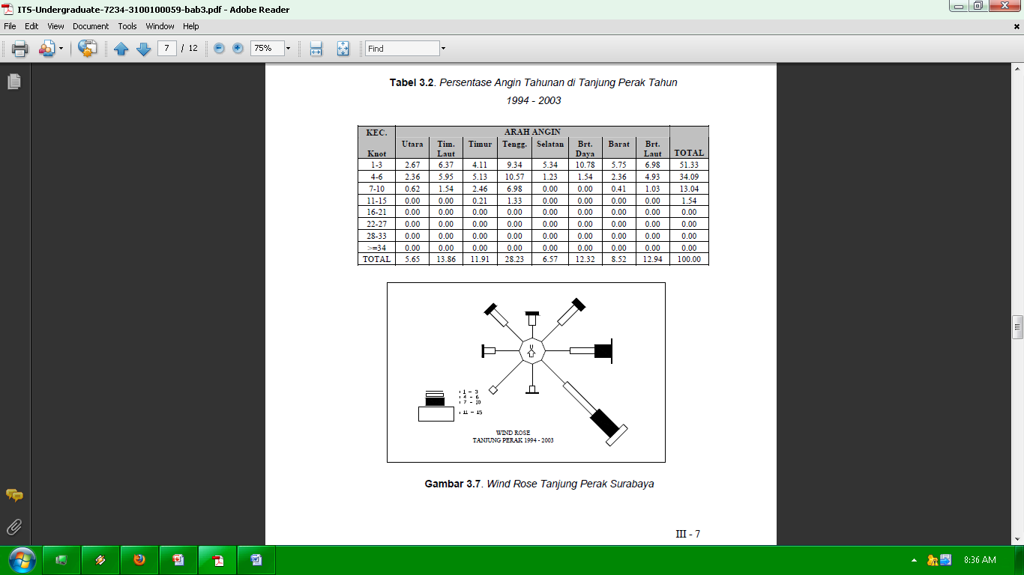

Slide 25
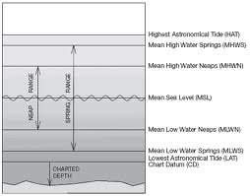
TINJAUAN KEDALAMAN AIR DAN PASANG SURUT
Kedalaman sangat berpengaruh pada perencanaan pelabuhan di laut yang mengalami pasang surut. Variasi muka air kadang-kadang cukup besar. Menurut pengalaman,pasang surut yang kurang dari 5 m masih dapat diadakan pelabuhan terbuka. Bila pasang surut lebih dari 5 m, maka terpaksa di buat pelabuhan tertutup yang dilengkapi dengan pintu air untuk memasukan dan mengeluarkan kapal.

Slide 26
Untuk mengetahui batas-batas muka air laut pada saat pasang tertinggi dan surut terendah maka perlu dilakukan pengukuran pasang surut.
Batas muka air laut pada saat surut terendah biasanya disebut dengan Low Water Surface(LWS), berguna untuk menentukan alur pelayaran di perairan pelabuhan untuk kapal yang akan masuk maupun yang akan keluar.
Dari sini akan diketahui kedalam air atau kedalaman alur pelayaran agar masih cukup sehingga tidak mengganggu alur pelayaran dan sebagai acuan untuk penetapan elevasi kontur tanah dan elevasi seluruh bangunan.

Slide 27
Sedangkan batas muka air laut pada saat pasang tertinggi atau disebut juga High Water Surface (HWS), diperlukan untuk menentukan elevasi muka dermaga dan penempatan fender sehingga ketika terjadi pasang tertinggi, dermaga tidak tenggelam.
Data pasang surut dipergunakan untuk melengkapi kebutuhan penggambaran peta bathymetri (peta kontur kedalaman laut), mengetahui posisi muka air absolut terendah dan pola pasang surutnya.

Slide 28
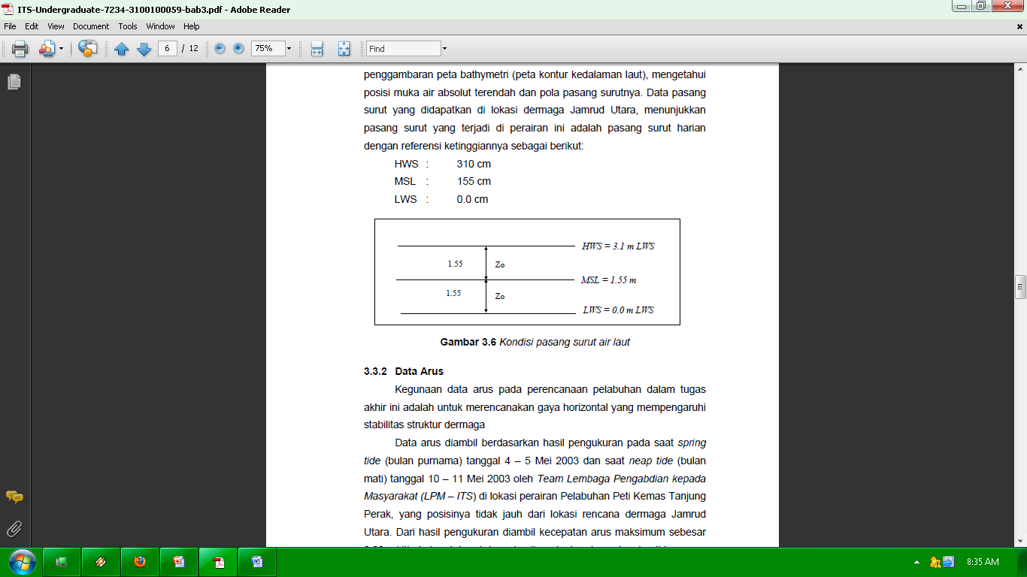

Slide 29
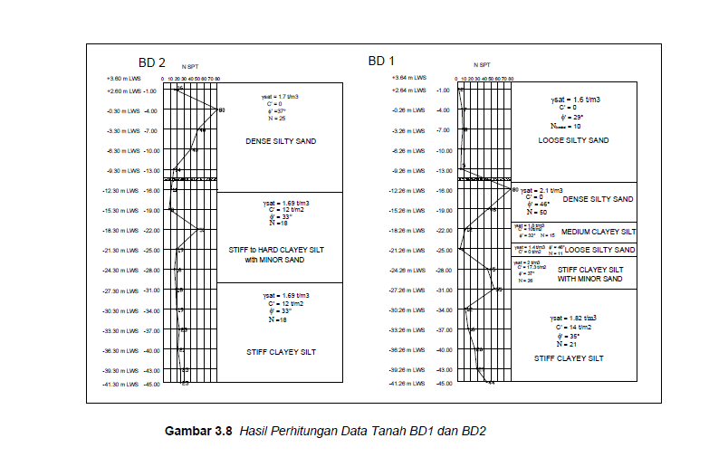
DATA PENYELIDIKAN TANAH

Slide 30
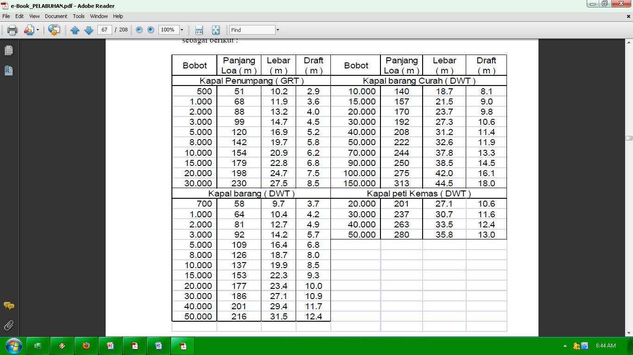
DATA KAPAL

